Slide 1
ГИА и цифровая образовательная среда: вызовы и ответы
Шиндяпина И.А.,
учитель химии МБОУ гимназии имени Ф.К. Салманова

Slide 2
ЦОС — это всероссийская информационная система, призванная создать электронную образовательную среду. Она позволяет эффективно использовать современные технологии в процессе обучения.
Система включает в себя:
1. Информационные образовательные ресурсы.
2. Технологические средства: компьютеры, средства связи (смартфоны, планшеты), иное информационно-коммуникационное оборудование.
3. Систему педагогических технологий.

Slide 3
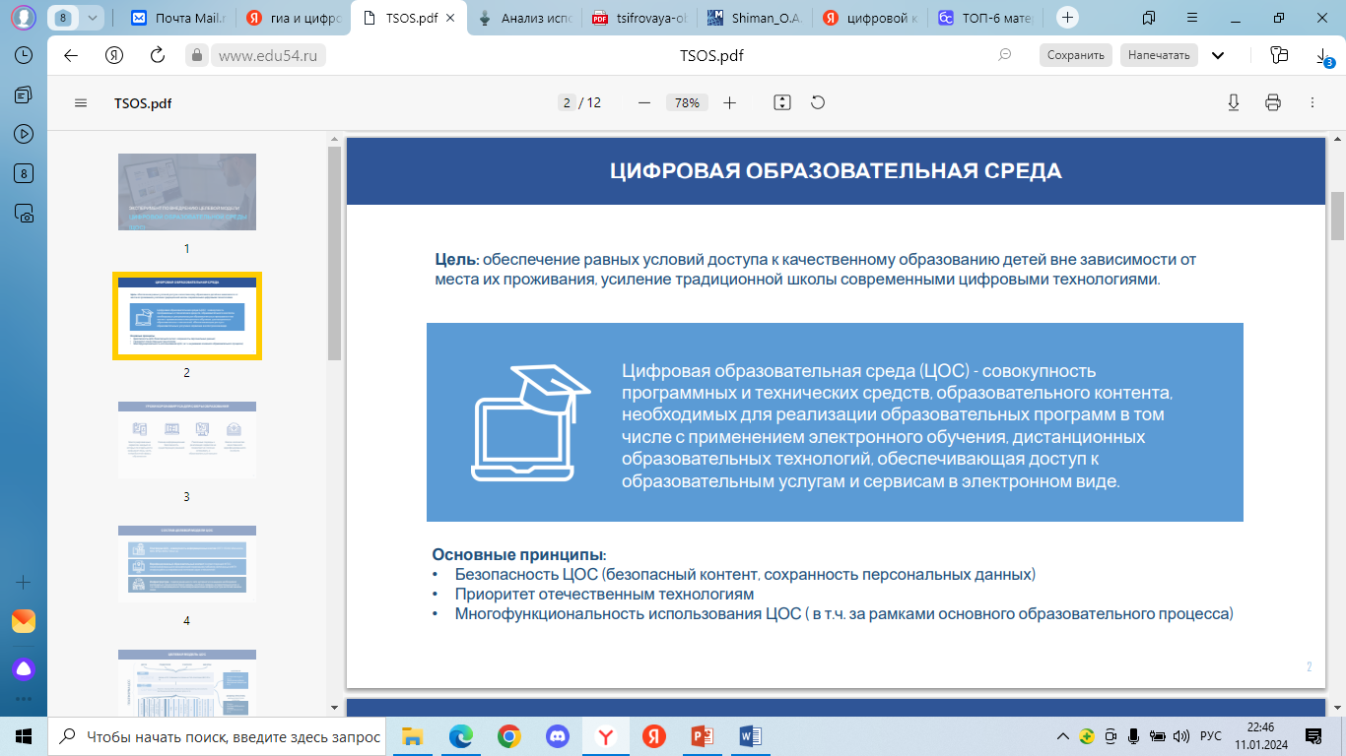

Slide 4
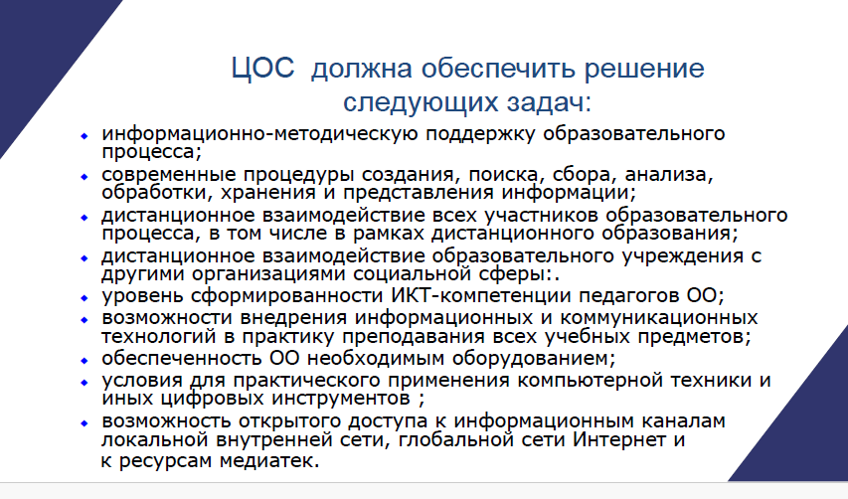

Slide 5
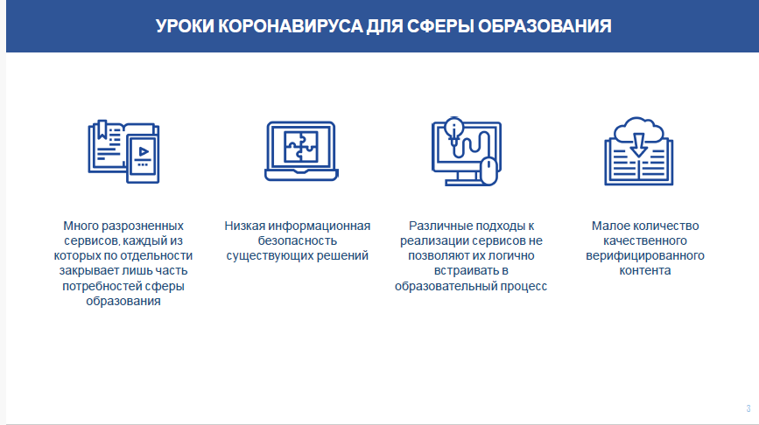

Slide 6
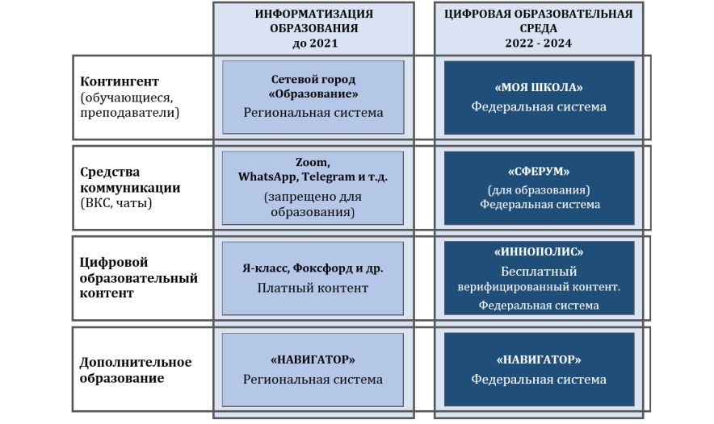

Slide 7
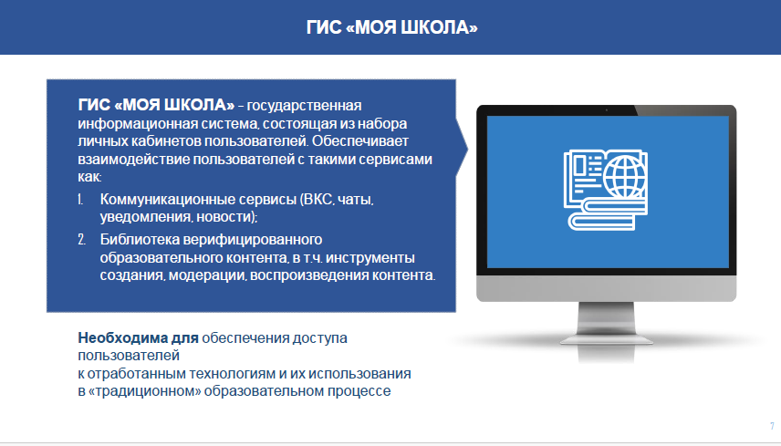

Slide 8
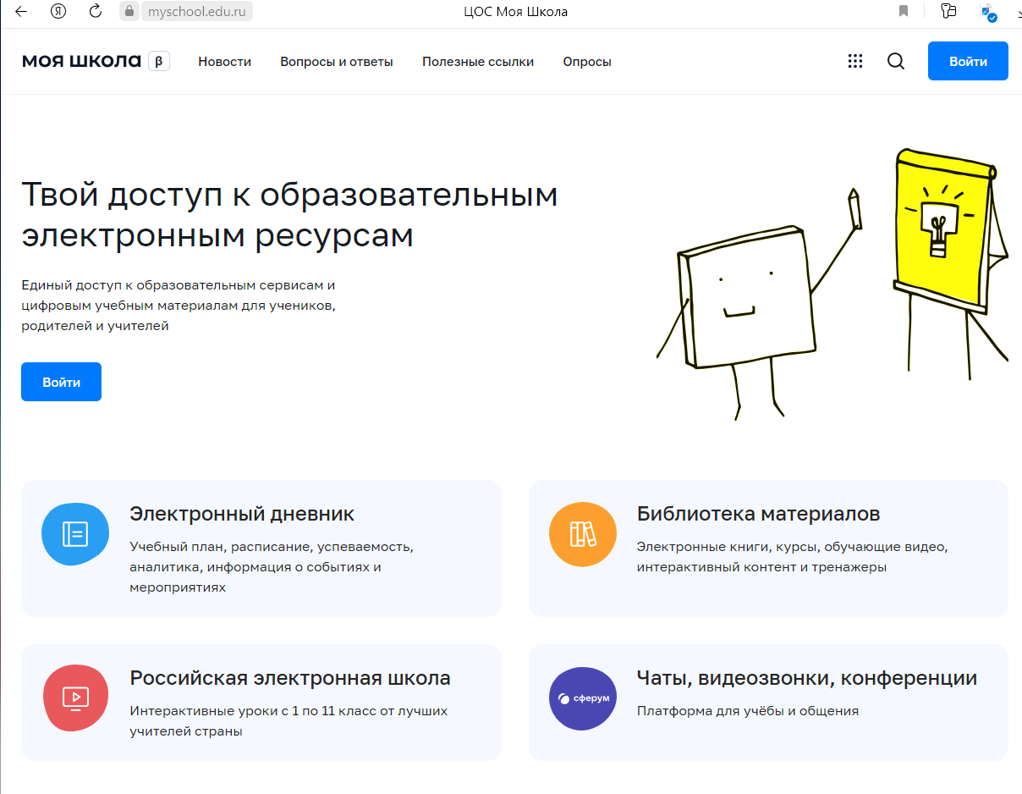

Slide 9
Подготовка к ГИА – это не натаскивание ученика на задания, аналогичные заданиям прошлых лет.
Подготовка означает изучение программного материала с включением заданий в формах, используемых при итоговой аттестации.

Slide 10
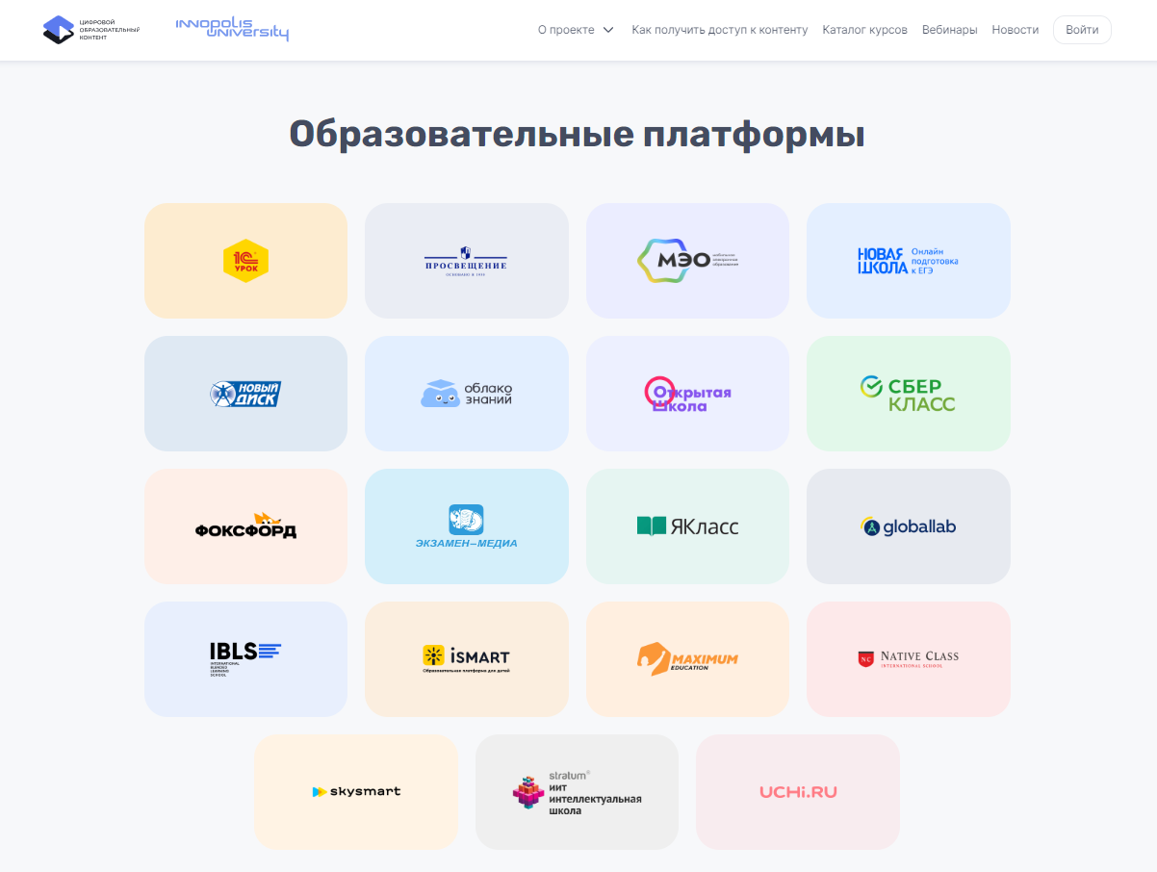

Slide 11
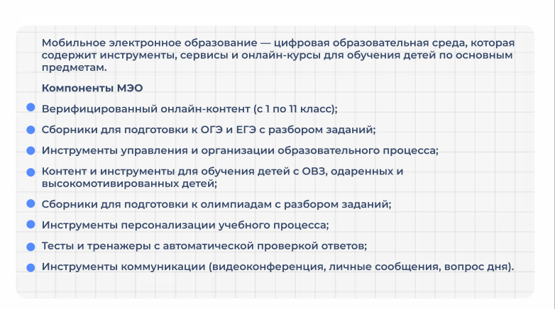

Slide 12
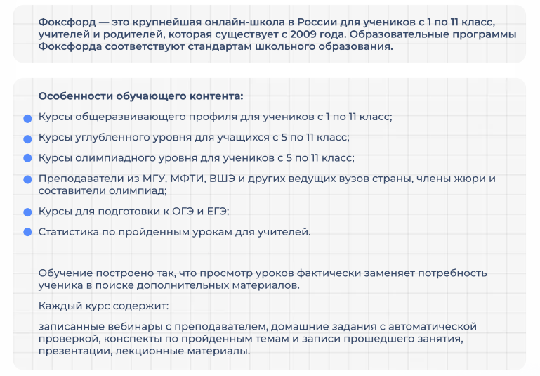

Slide 13
Электронный образовательный Контент | + | _
Сайт ФИПИ и демоверсия 2024. Открытый банк заданий ФИПИ | Много заданий, официально подобранных ФИПИ | Не высвечиваются правильные ответы, задания выдаются хаотично, а не по вариантам.
Уроки в «Российской электронной школе» | Можно повторить интересующие темы, сайт удобно структурирован. | Это не пробные варианты ГИА, а задания из всего школьного курса химии.
Яндекс-Репетитор | Много заданий и вариантов, счётчик времени, есть ответы. | Задания взяты из ГИА по химии 2020 года. Однако, согласно спецификации, экзамен с тех пор не сильно поменялся
«Решу ГИА» | Много материалов, настраивается поиск заданий прошлых лет и из разных сборников для тренировки. | Загруженный рекламой интерфейс, есть устаревшие задания.

